Slide 1

Une nouvelle sagesse
« La victoire est possible pour ceux qui s’appuient sur la sagesse de Dieu avec foi . »

Slide 2
Révision
Thème de notre série:
« 2019, la meilleure année de notre vie ! »
  Le livre de Josué nous motive à triompher dans la vie chrétienne.
  L’enseignement des passages des chapitres 1 et 5 de Josué par Trévor et Denis ont mis l’emphase sur:
  La victoire est possible pour ceux qui ont le désir de posséder ce que Dieu veut pour eux.
  La victoire est possible pour ceux qui recherchent la sanctification.
« La victoire est possible pour ceux qui s’appuient sur la sagesse de Dieu. »

Slide 3

Nous poursuivons cette série d’enseignement en étudiant le chapitre 6 de Josué qui démontre que la victoire est possible pour ceux qui s’appuient sur la sagesse de Dieu .
Psaumes 111:10
  « La crainte de l’Eternel est le commencement de la sagesse ; Tous ceux qui l’observent ont une raison saine. Sa gloire subsiste à jamais. »
« La victoire est possible pour ceux qui s’appuient sur la sagesse de Dieu. »

Slide 4
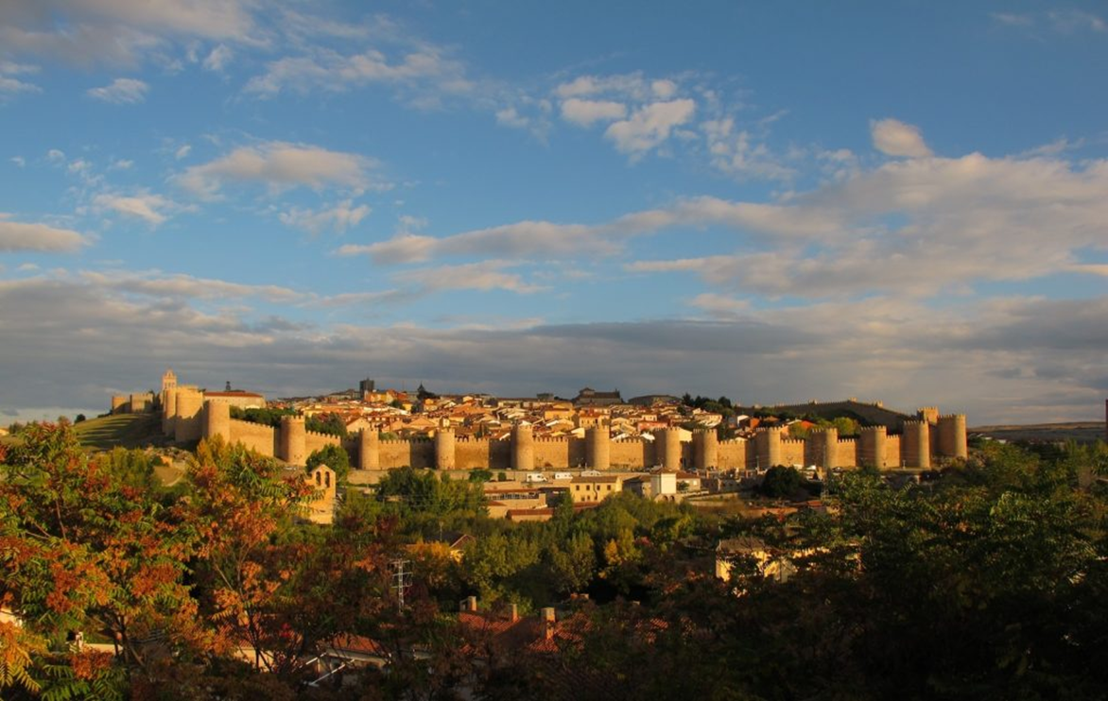
INTRODUCTION
Comment Dieu manifeste sa sagesse à Jéricho?
Le contexte:
Josué1: Moïse
Josué 5: L’ange de l’Éternel
Josué 6: La stratégie de Dieu
Dieu agit avec sagesse, Il a un plan parfait pour son peuple!
« La victoire est possible pour ceux qui s’appuient sur la sagesse de Dieu avec foi »

Slide 5
Dans le livre de Josué 6, une vie en sagesse se démontre par une foi:
  Confiante « Josué 6: 2-14»
  Persévérante « Josué 6:15-16. »
  Obéissante « Josué 6: 20-21,24 »
  Audacieuse « Josué 6: 25»
« La victoire est possible pour ceux qui s’appuient sur la sagesse de Dieu avec foi »

Slide 6
UNE FOI CONFIANTE
Josué 6 : 6-7; 12-14
« 6 Josué, fils de Nun, appela les sacrificateurs, et leur dit : Portez l’arche de l’alliance, et que sept sacrificateurs portent sept trompettes retentissantes devant l’arche de l’Eternel.
7 Et il dit au peuple : Marchez, faites le tour de la ville, et que les hommes armés passent devant l’arche de l’Eternel.
« La victoire est possible pour ceux qui s’appuient sur la sagesse de Dieu avec foi »

Slide 7
UNE FOI CONFIANTE «SUITE »
12 Josué se leva de bon matin, et les sacrificateurs portèrent l’arche de l’Eternel.
13 Les sept sacrificateurs qui portaient les sept trompettes retentissantes devant l’arche de l’Eternel se mirent en marche et sonnèrent des trompettes. Les hommes armés marchaient devant eux, et l’arrière–garde suivait l’arche de l’Eternel ; pendant la marche, on sonnait des trompettes.
14 Ils firent une fois le tour de la ville, le second jour ; puis ils retournèrent dans le camp. Ils firent de même pendant six jours. »
« La victoire est possible pour ceux qui s’appuient sur la sagesse de Dieu avec foi »

Slide 8
UNE FOI PERSÉVÉRANTE
« Josué 6 : 15-16,20 »
  « 15 Le septième jour, ils se levèrent de bon matin, dès l’aurore, et ils firent de la même manière sept fois le tour de la ville ; ce fut le seul jour où ils firent sept fois le tour de la ville.
  16 A la septième fois, comme les sacrificateurs sonnaient des trompettes, Josué dit au peuple : Poussez des cris, car l’Eternel vous a livré la ville ! »
« La victoire est possible pour ceux qui s’appuient sur la sagesse de Dieu avec foi »

Slide 9
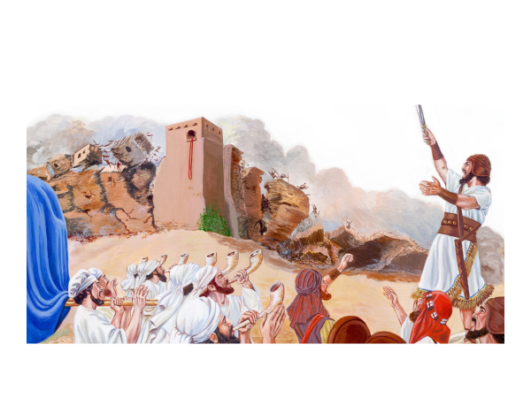
UNE FOI PERSÉVÉRANTE « SUITE »
« Josué 6 : 15-16,20 »
« Le peuple poussa des cris, et les sacrificateurs sonnèrent des trompettes. Lorsque le peuple entendit le son de la trompette, il poussa de grands cris, et la muraille s’écroula ; le peuple monta dans la ville, chacun devant soi. Ils s’emparèrent de la ville, »
« La victoire est possible pour ceux qui s’appuient sur la sagesse de Dieu avec foi »

Slide 10
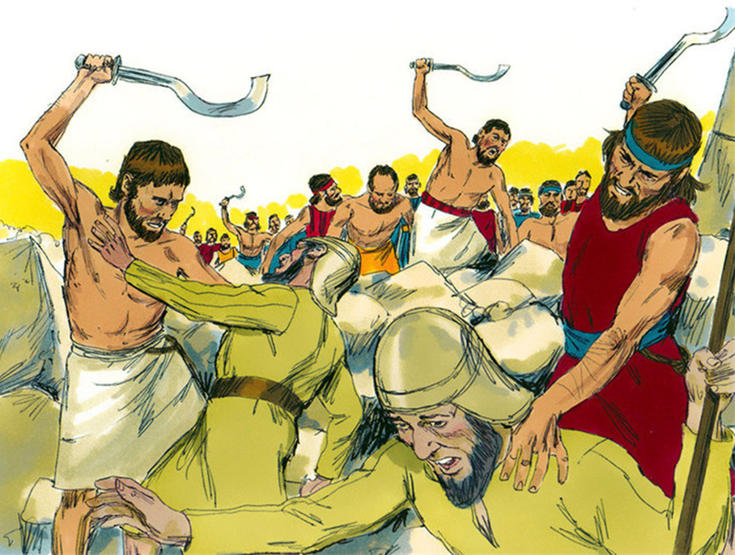
UNE FOI OBÉISSANTE
«Josué 6 : 21»
« et ils dévouèrent par interdit, au fil de l’épée, tout ce qui était dans la ville, hommes et femmes, enfants et vieillards, jusqu’aux bœufs, aux brebis et aux ânes.»
« La victoire est possible pour ceux qui s’appuient sur la sagesse de Dieu avec foi . »

Slide 11
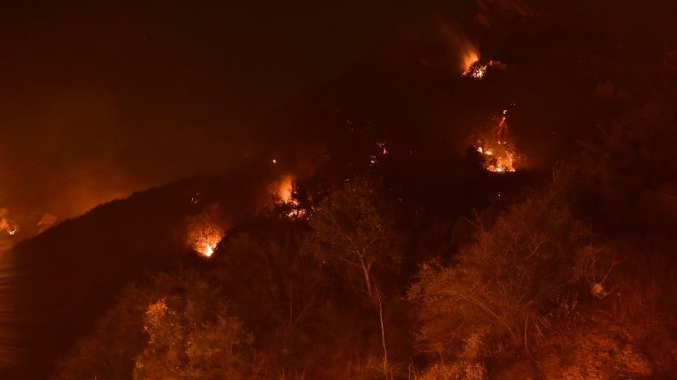
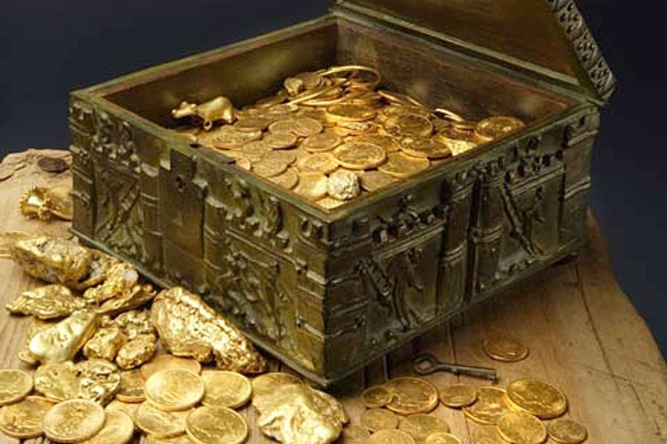
UNE FOI OBÉISSANTE « SUITE »
«Josué 6 : 24»
« Ils brûlèrent la ville et tout ce qui s’y trouvait ; seulement ils mirent dans le trésor de la maison de l’Eternel l’argent, l’or et tous les objets d’airain et de fer.»
« La victoire est possible pour ceux qui s’appuient sur la sagesse de Dieu avec foi »

Slide 12
UNE FOI AUDACIEUSE
« Josué 6:22-25 »
  « Josué laissa la vie à Rahab la prostituée, à la maison de son père, et à tous ceux qui lui appartenaient ; elle a habité au milieu d’Israël jusqu’à ce jour, parce qu’elle avait caché les messagers que Josué avait envoyés pour explorer Jéricho. »
  Voir Josué 2: 10-11, 12-14
« La victoire est possible pour ceux qui s’appuient sur la sagesse de Dieu avec foi »

Slide 13
UNE FOI AUDACIEUSE « SUITE»
« Josué 2: 10-11 »
« Car nous avons appris comment, à votre sortie d’Egypte, l’Eternel a mis à sec devant vous les eaux de la mer Rouge, et comment vous avez traité les deux rois des Amoréens au-delà du Jourdain, Sihon et Og, que vous avez dévoués par interdit. 11 Nous l’avons appris, et nous avons perdu courage, et tous nos esprits sont abattus à votre aspect ; car c’est l’Eternel, votre Dieu, qui est Dieu en haut dans les cieux et en bas sur la terre. »
« Hebreux 11:31 »
« C’est par la foi que Rahab la prostituée ne périt pas avec les rebelles, parce qu’elle avait reçu les espions avec bienveillance. »
« La victoire est possible pour ceux qui s’appuient sur la sagesse de Dieu avec foi »

Slide 14
Les applications: recherchons la sagesse.
Nous venons de voir que Dieu par sa sagesse et sa stratégie a donné la victoire aux enfants d’Israël sur Jéricho ; une ville fermée, fortifiée et barricadée casi imprenable.
Proverbes 1:20 «¶ La sagesse crie dans les rues, Elle élève sa voix dans les places: »
Proverbes 2:2
  « Écoute les leçons de la sagesse, efforce-toi de les comprendre. »
« La victoire est possible pour ceux qui s’appuient sur la sagesse de Dieu avec foi »

Slide 15
Les applications: recherchons la sagesse.
« suite »
Proverbes 3:15-17
  «La sagesse a plus de valeur que des perles précieuses. On ne peut rien désirer de meilleur. 16 Elle aide l’homme à vivre longtemps, elle lui procure prospérité et honneur. 17 Elle le dirige sur des chemins agréables où il avance en toute sécurité. »

Slide 16
La croix de Christ: la sagesse parfaite de Dieu
1Corinthiens 1:17-25
« 17 ¶ Ce n’est pas pour baptiser que Christ m’a envoyé, c’est pour annoncer l’Évangile, et cela sans la sagesse du langage, afin que la croix de Christ ne soit pas rendue vaine. 18 Car la prédication de la croix est une folie pour ceux qui périssent ; mais pour nous qui sommes sauvés elle est une puissance de Dieu.

Slide 17
La croix de Christ: la sagesse parfaite de Dieu
20 Où est le sage ? où est le scribe ? où est le raisonneur de ce siècle ? Dieu n’a-t-il pas convaincu de folie la sagesse du monde ? 21 Car puisque le monde, avec sa sagesse, n’a point connu Dieu, il a plu à Dieu dans sa sagesse de sauver les croyants par la folie de la prédication.

Slide 18
Conclusion
Hébreux 11:30
  « C’est par la foi que les murailles de Jéricho tombèrent, après qu’on en eut fait le tour pendant sept jours. »
Proverbes 3 :7
  « Ne sois point sage à tes propres yeux,….»
Proverbes 3 :5-6 ceci :
  « Confie-toi en l’Eternel de tout ton cœur, Et ne t’appuie pas sur ta sagesse ; 6 Reconnais-le dans toutes tes voies, Et il aplanira tes sentiers ».
Ayons foi en la sagesse de Dieu !
« La victoire est possible pour ceux qui s’appuient sur la sagesse de Dieu avec foi »

